Slide 1
西亚
一个从没有平静过的地方
冲突不断
1948年，为争夺巴勒斯坦，以色列和阿拉伯国家之间发生战争。
1956年，英法为夺得苏伊士运河的控制权，与以色列联合，对埃及发动了突然袭击。
1967年6月5日早晨，以色列出动了几乎全部空军，对埃及、叙利亚和伊拉克的一切机场进行
了闪电式的袭击。
1968年下半年开始，埃以双方又进行了两年的战争。
1980年-1988年，两伊战争。伊拉克发动了对伊朗的全面战争，战争历时8年。
1982年，以色列借口驻英大使被巴勒斯坦游击队刺杀，对黎巴嫩发动了大规模的进攻。
1990年8月，伊拉克大军入侵科威特。
1991年1月，震惊世界的海湾战争爆发。
2003年3月，美国和伊拉克之间爆发了新一轮战争。
2011年03月到2014年02月叙利亚内战，已确认造成98191人死亡
......

Slide 2
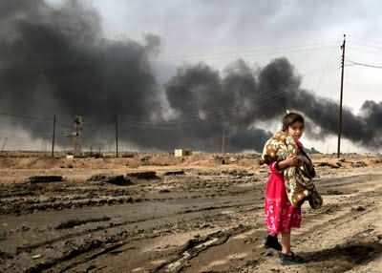
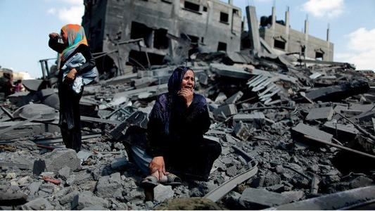
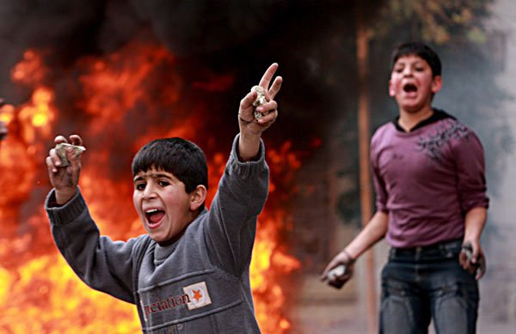
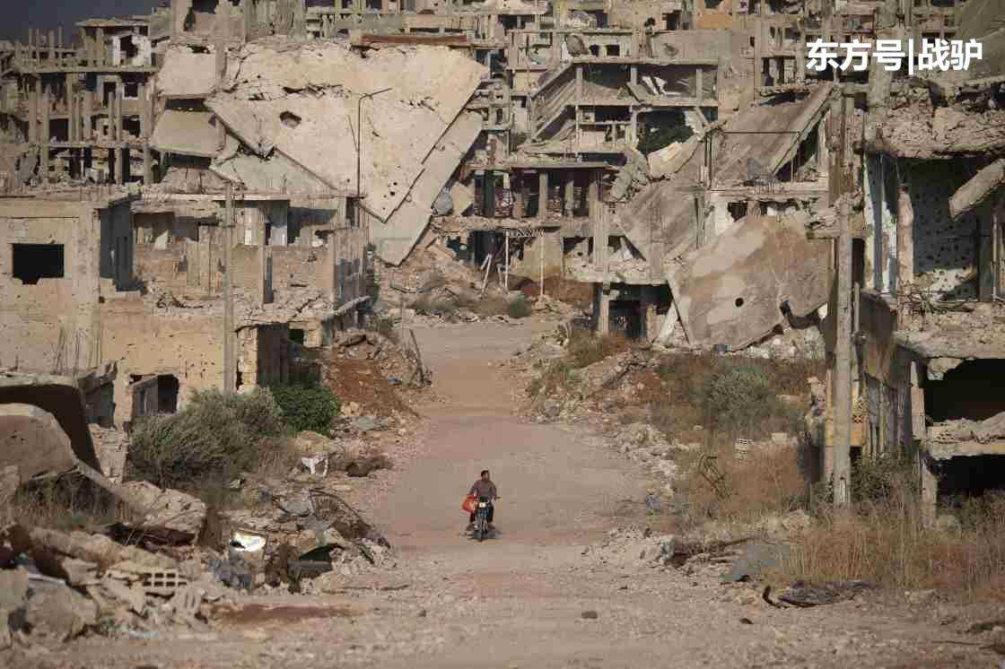
战争给西亚人民带来的创伤

Slide 3
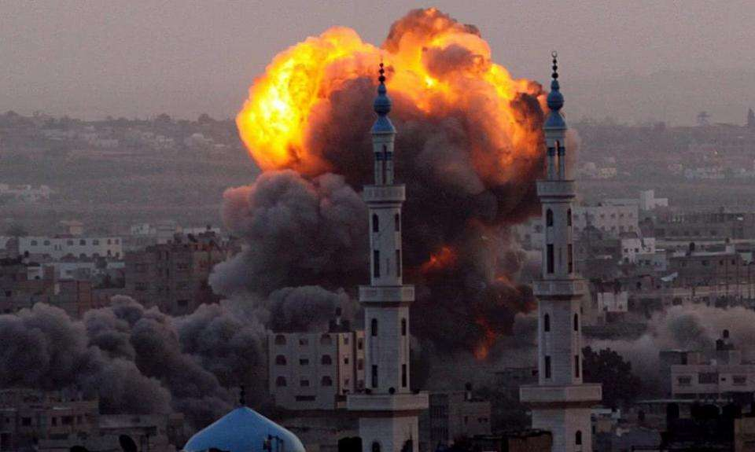
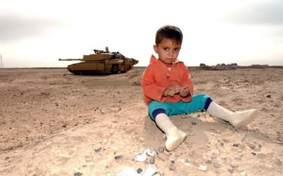
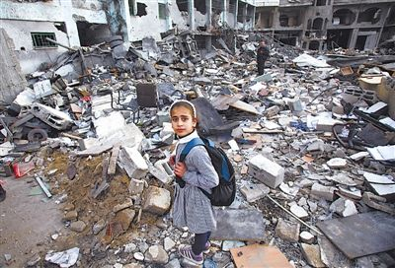
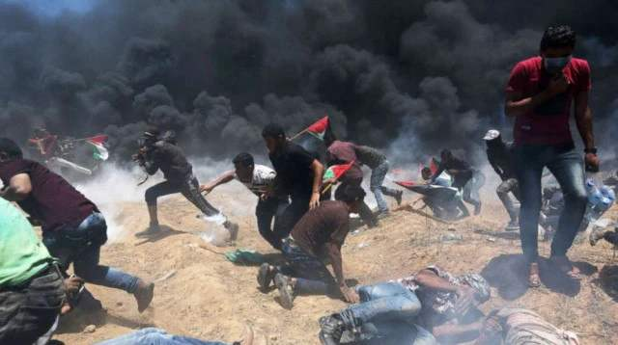

Slide 4
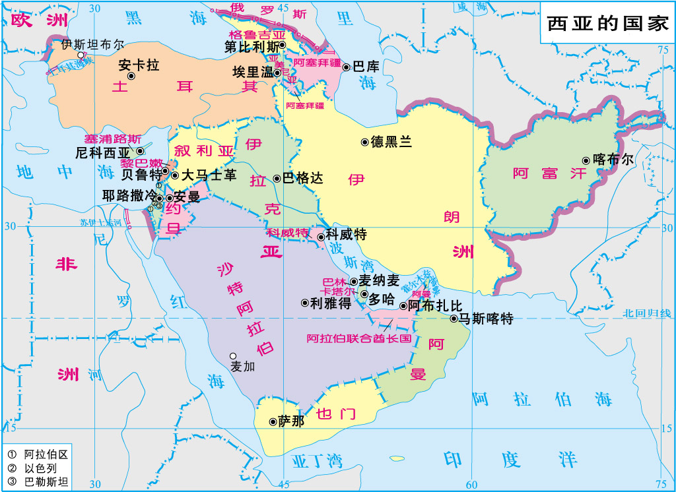
频繁的冲突使西亚成为世界关注的焦点,为什么西亚冲突不断?与哪些地理因素有关?
----为石油而战、为水源而战、为宗教而战的西亚地区

Slide 5
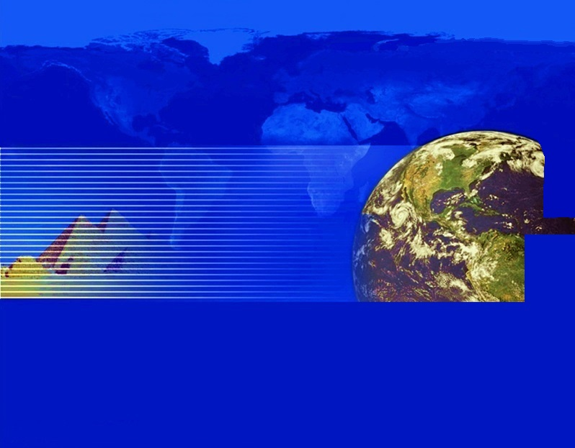
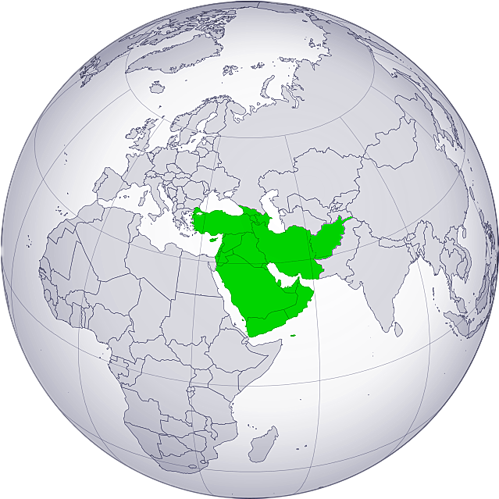
世界地理分区
第五节
西 亚

Slide 6
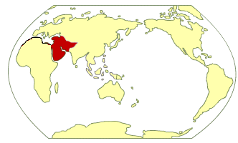
一、西亚概述
1、西亚的地理位置与范围
（1）、重要的地理位置---
两洋三洲五海之地
两洋三洲
大西洋
欧洲
亚洲
非洲
印度洋

Slide 7
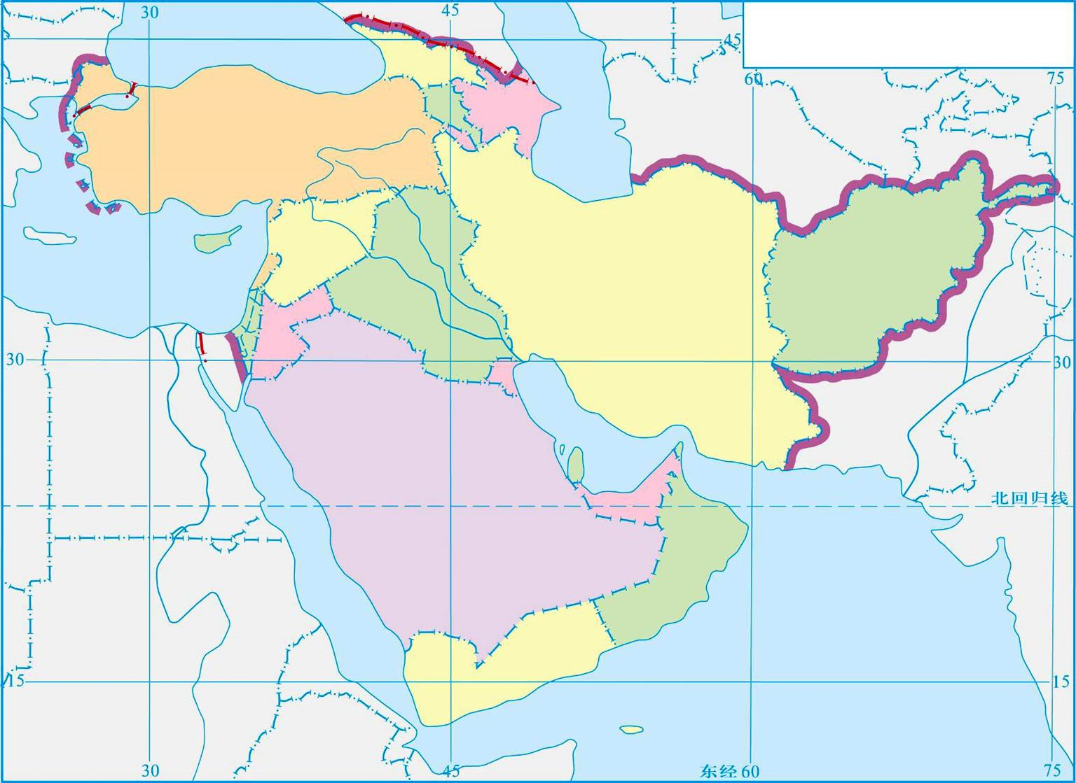
五海”之地
欧洲
黑 海
里
海
西亚的位置空白图
地中海
亚 洲
非
洲
阿拉伯海

Slide 8
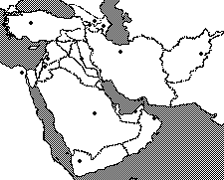
经纬位置
大部分位于20˚N－40˚N，30˚E－70˚E之间。
定位注意四个点
30°
40°
50°
60°
70°
40°
30°
20°

Slide 9
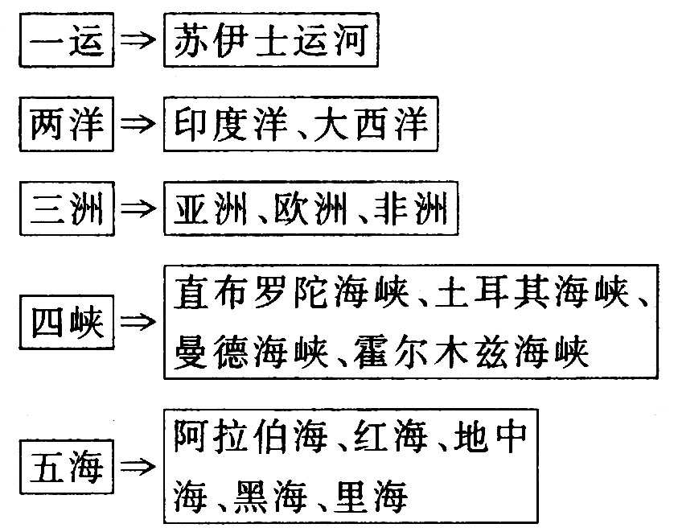
交通位置：
古代的“丝绸之路”，现代的东西方海、陆、空交通要冲
欧洲
黑 海
里
海
西亚的位置空白图
土耳其海峡
地中海
亚 洲
苏伊士运河
霍尔木兹海峡
非
洲
阿拉伯海
曼德海峡

Slide 10
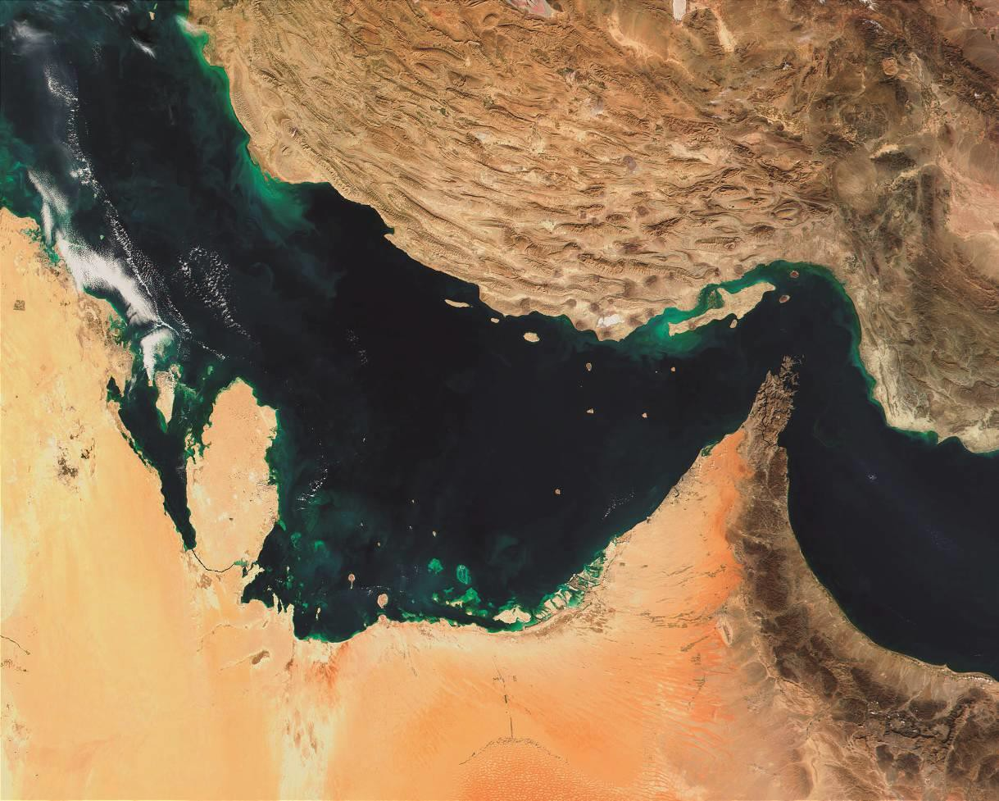
霍尔木兹海峡——“世界油阀”
长150千米，最窄处38.9千米
波斯湾唯一的海上出口
石油运输最繁忙的海峡（每5分钟1艘）

Slide 11
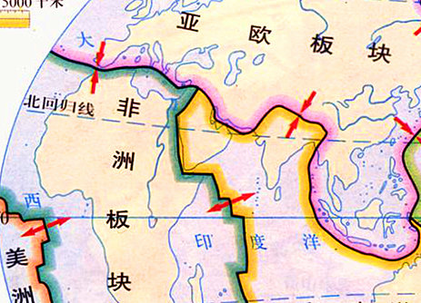
一、西亚概述
位于亚欧板块、非洲板块、印度洋板块交界处
板块位置
地震频发区：小亚细亚半岛和伊朗高原
（位于亚欧板块和印度洋板块交界处）

Slide 12
西亚（20国）
波斯湾沿岸（8国）:
伊朗、伊拉克、科威特、
沙特阿拉伯、巴林、卡塔尔、
阿联酋、阿曼
地中海沿岸（7国）：
土耳其、叙利亚、以色列、
巴勒斯坦、 约旦、 黎巴嫩、
塞浦路斯
外高加索（3国）：
格鲁吉亚、阿塞拜疆、
亚美尼亚
印度洋沿岸（2国） ：
也门、阿富汗

Slide 13
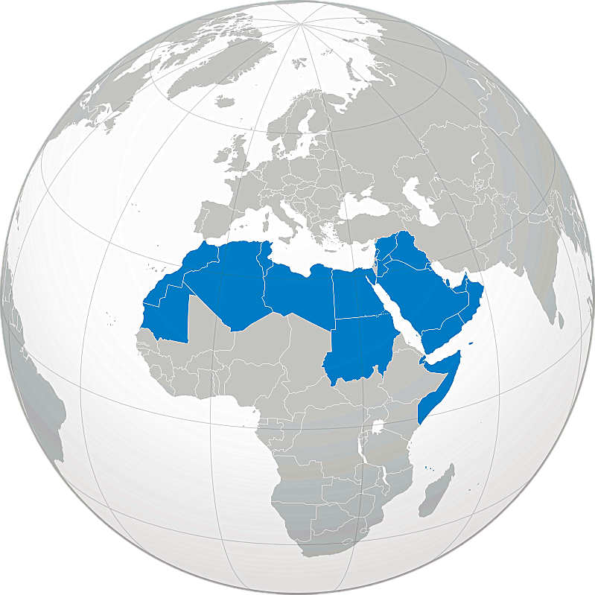
一、西亚概述
主要国家
阿拉伯世界：
是指以阿拉伯人为主要族群的国家，他们有统一的语言阿拉伯语，也有着相似的文化和风俗习惯绝大部分阿拉伯人都信奉伊斯兰教。

Slide 14
其中非阿拉伯国家（8个）
阿 富 汗
伊 朗
最东边2国
土 耳 其
以 色 列
塞浦路斯
最西边3国
格鲁吉亚
亚美尼亚
阿塞拜疆
大高加索3国

Slide 15
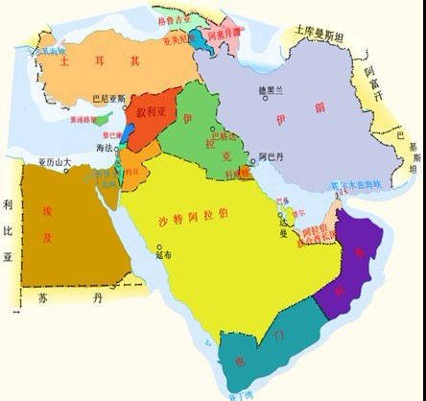
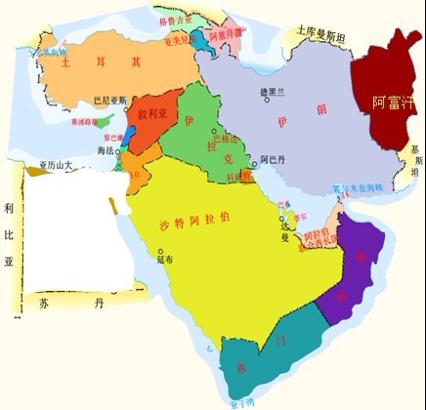
西亚=中东-埃及+阿富汗-土耳其欧洲部分
西亚和中东范围的差别？
西亚地图
中东地图

Slide 16
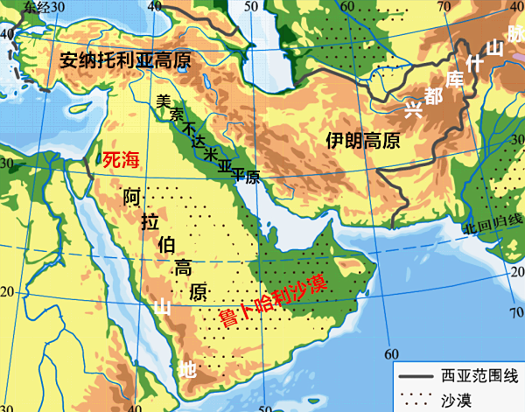
一、西亚概述
1、地形特征

Slide 17
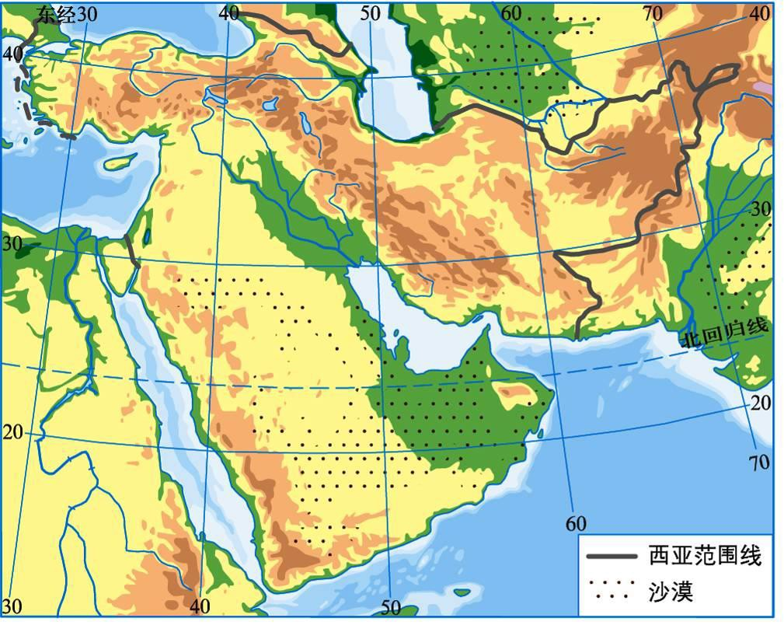
一、西亚概述
2、地形特征
1、以高原为主，平原面积狭小；
三大高原：伊朗高原、阿拉伯高原、安纳托利亚高原。
两大山脉：兴都库什山脉、大高加索山脉。
一大平原：美索不达米亚平原。
2、特殊地貌：干旱的风沙地貌为主，沙漠广布
安纳托利亚高原
大高加索山脉
兴都库什山脉
美索不达米亚平原
伊朗高原
死海（湖面海拔-415m）
阿拉伯高原

Slide 18
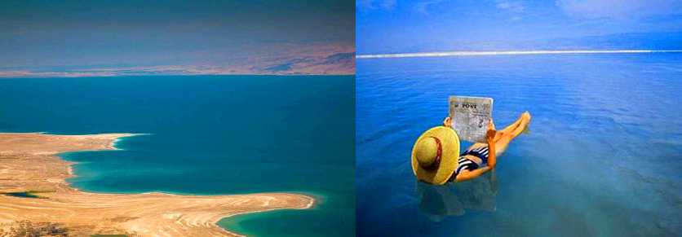
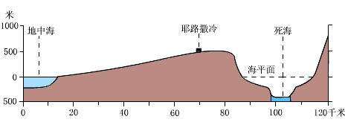
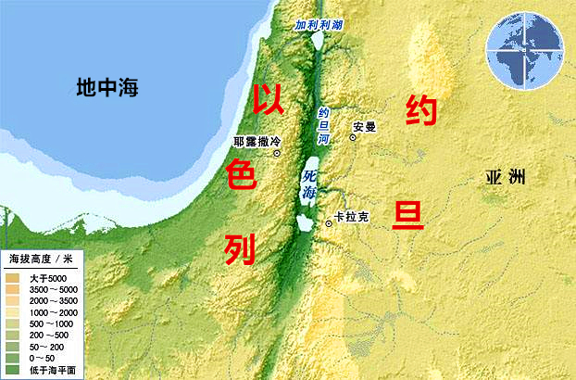
一、西亚概述
死海：世界陆地最低点
（－415米）
成因：
板块生长边界，地壳断裂下陷而成（东非大裂谷的北部延续）。

Slide 19


死海不“死”
1、死海的水质含矿物质盐分多，湖水的比重比人体大，浮力大，人能漂浮在水面上，不会沉没。
2、但是近年来通过科学考察，在死海中发现有耐盐的细菌和藻类，死海并不是完全没有生命的。

Slide 20
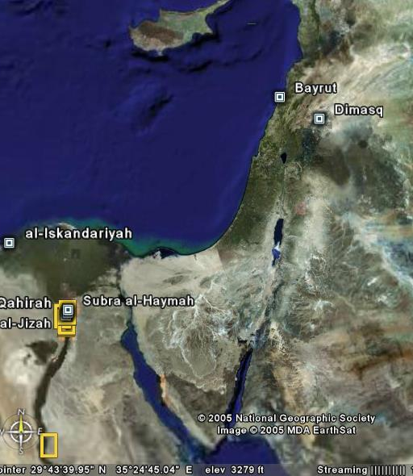
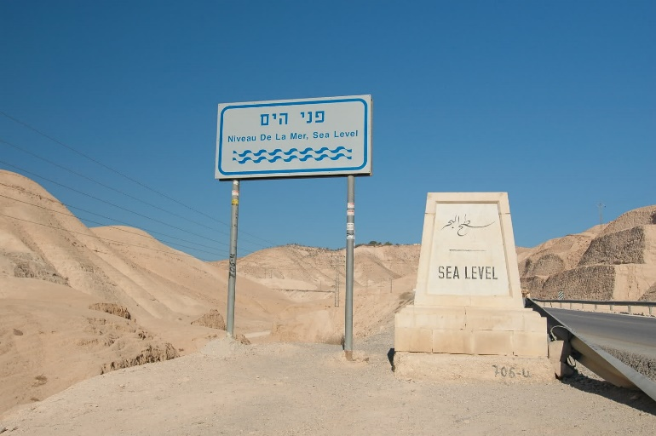
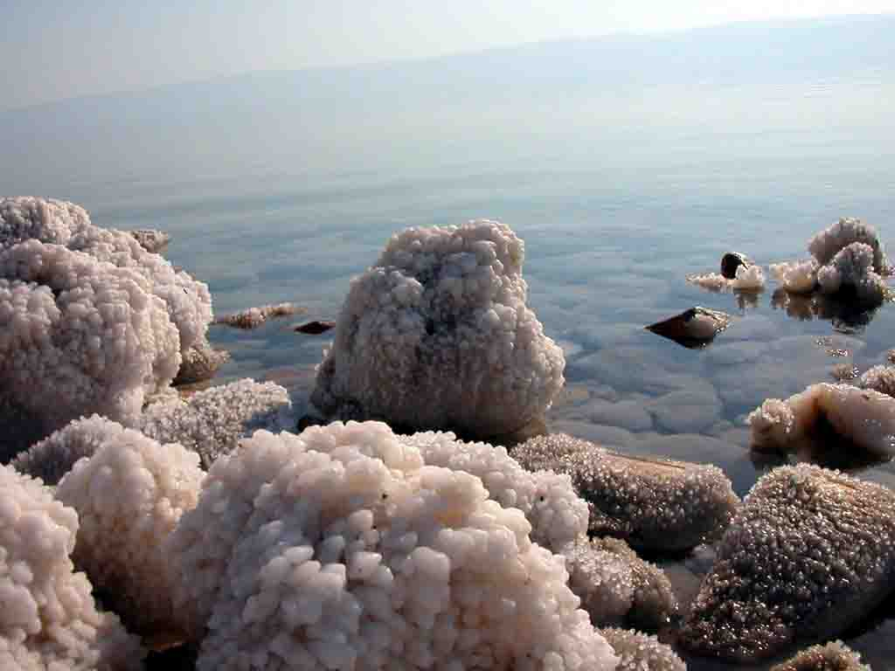
死海之“死”
死海
1、死海湖水盐度是一般海水盐度的8.6倍,是世界上盐度最高的湖泊。水中鱼虾贝类都不能生存，湖岸两旁草木也不能生长,故称“死海”。
2、死海近几十年水位下降，面积不断减小。
（干旱/过度利用约旦河水）

Slide 21
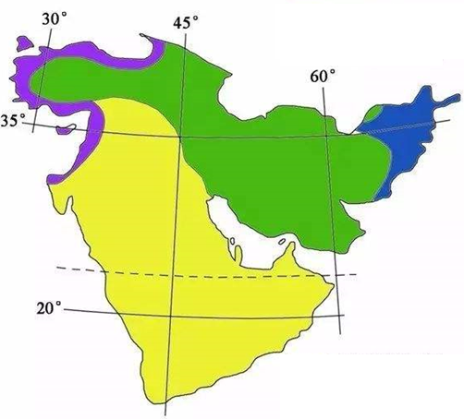
一、西亚概述
自然特征
3、气候特征

Slide 22
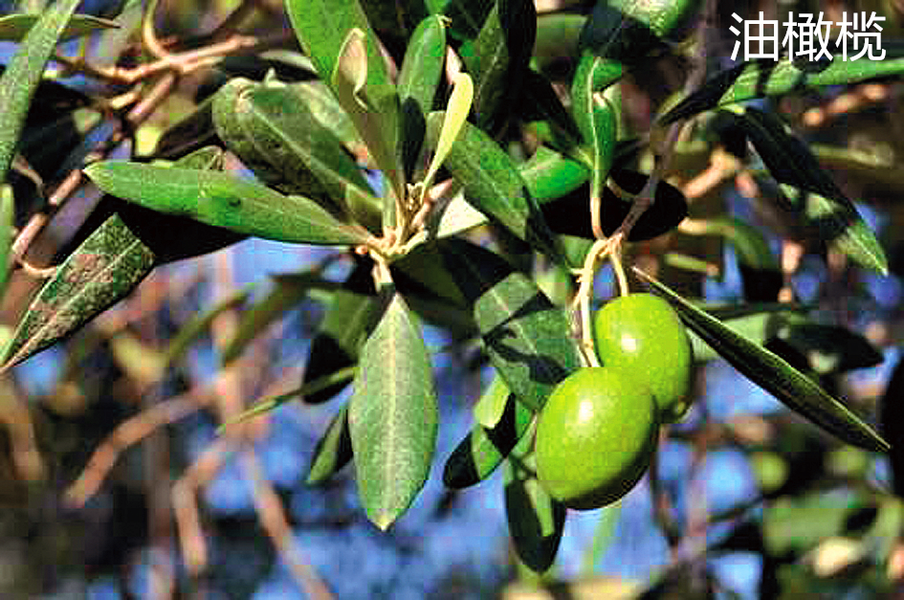
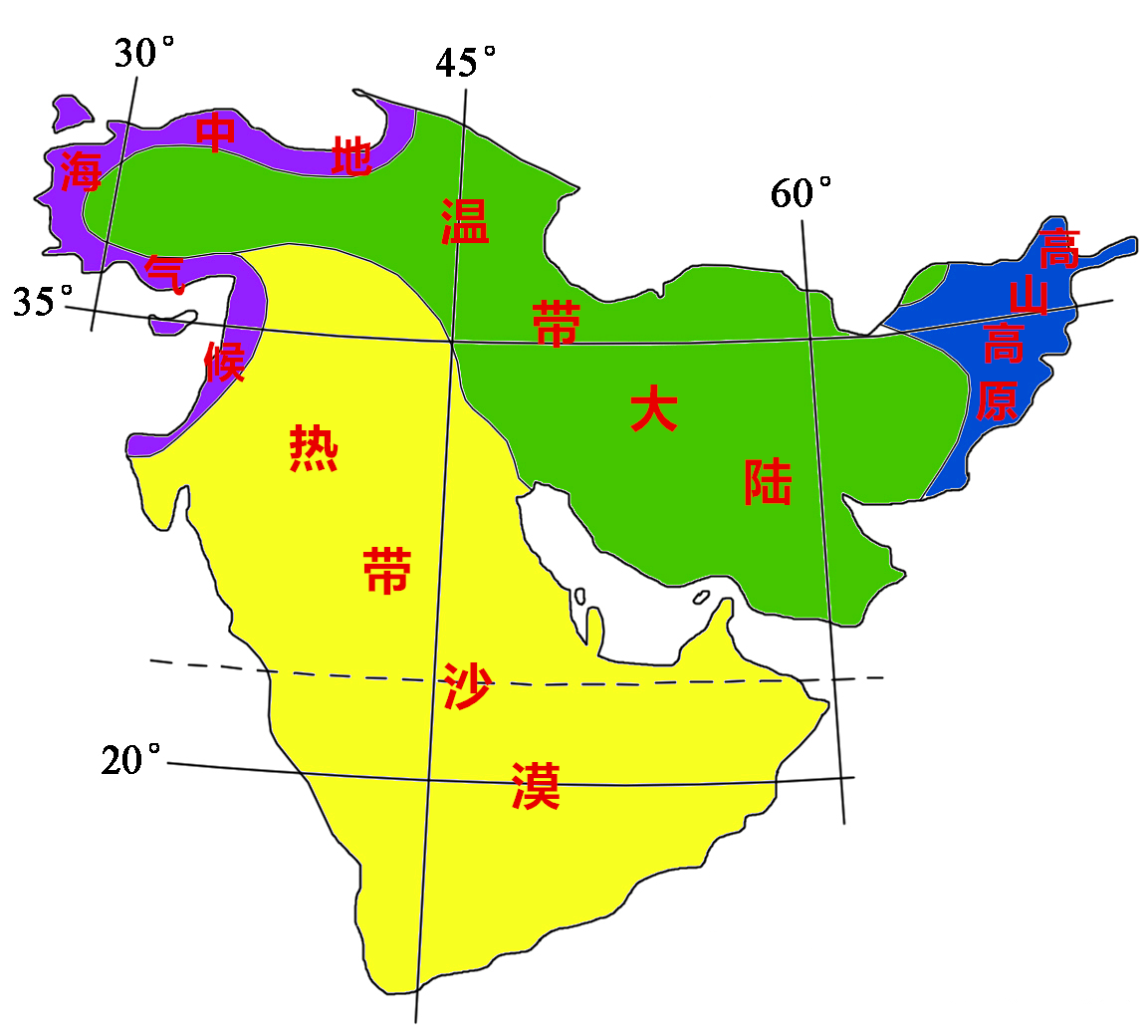
一、西亚概述
自然特征
3、气候特征
①热带沙漠气候
成因：常年受副高控制或信风控制
②地中海气候
成因：夏季副高影响，冬季西风影响
③温带大陆气候
成因：水汽偏少且较难进入

Slide 23
西亚气候干热的主要原因
（1）纬度位置较低：
本区纬度处于12—42N，北回归线穿过本区。绝大部分处于30N以南的低纬地 区，这是造成本区气温高的主要原因。
（2）大气环流： 受副热带高气压和信风带控制。
一月， 在高压控制下稳定少雨；七月受自陆向海的东北信风控制，盛行热带大陆气团，降水少。
（3）、海陆位置：海岸线平直，虽濒临红海和地中海，海洋面积狭小，水汽不足。
（4）、地形特点:地表起伏小，高原山地的阻挡，很难受到海洋的影响

Slide 24
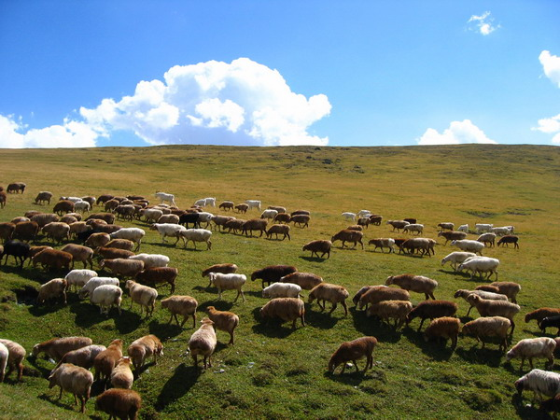
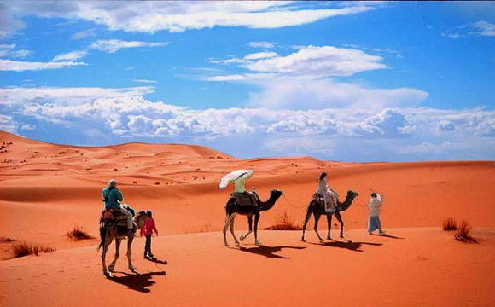
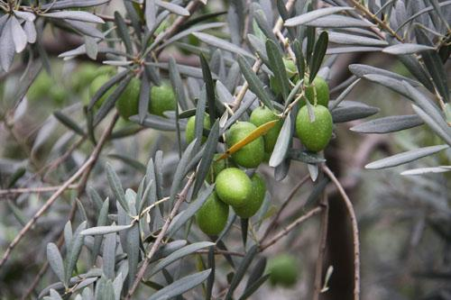
4.植被：
荒漠、草原、亚热带常绿硬叶林带

Slide 25
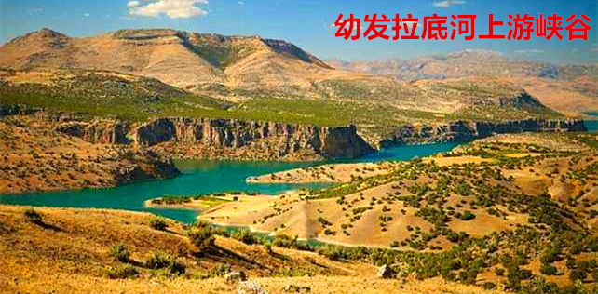
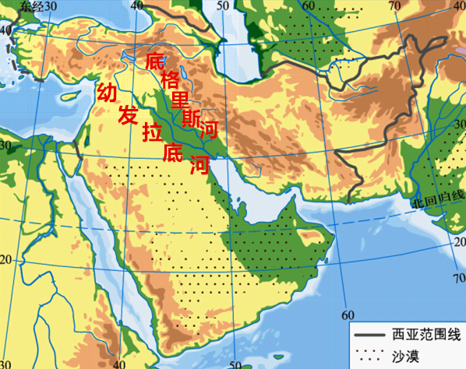
一、西亚概述
自然特征
5、干旱少河湖
①幼发拉底、底格里斯河
（两河流域、美索不达米亚平原）
思考：描述西亚的水文特征。
安纳托利亚高原
河流短小，高山冰雪融水和山地降水补给为主，流量小，季节变化大
②阿拉伯半岛无流区
（但地下水较丰富）

Slide 26
6、资源
1、匮乏的水资源
⑴原因：
降水少，地表径流小
⑵水源成为该地区的制约因素
⑶解决办法：
利用非常规水资源（脱盐水、废水、污水）
采用节水灌溉技术（以色列用喷灌、滴灌技术）
发挥市场价格

Slide 27
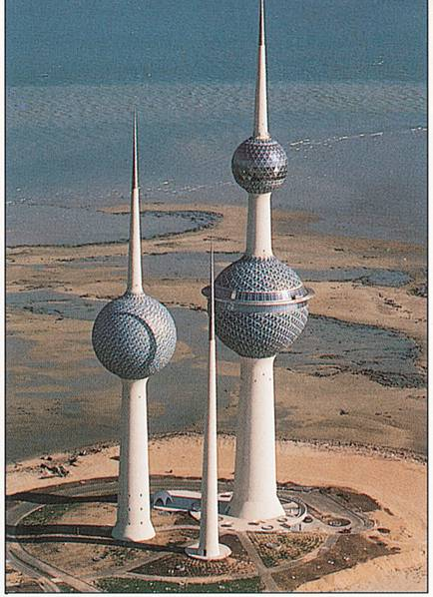
科威特的储水塔

Slide 28
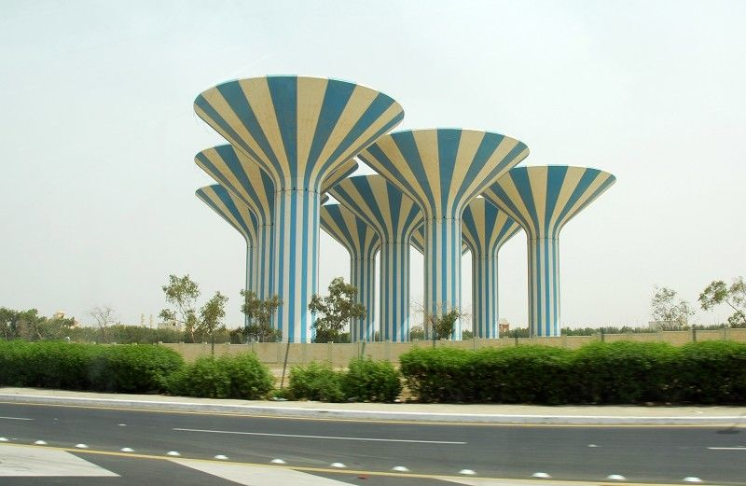
科威特 水塔

Slide 29
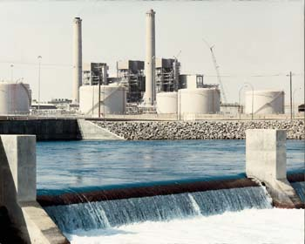
中东地区的海水淡化

Slide 30
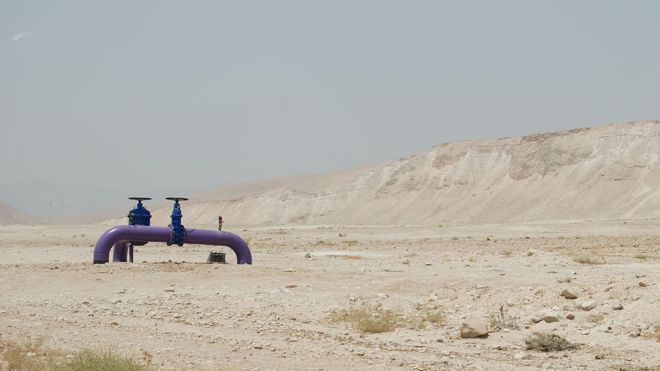
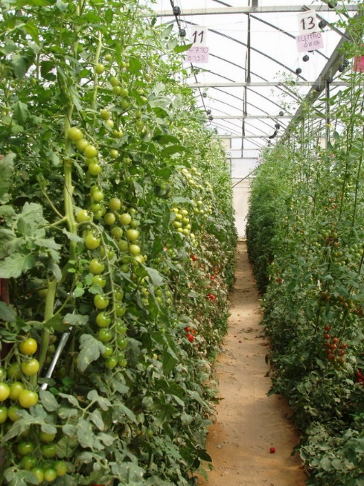
以色列节水农业
土地贫瘠、资源短缺的以色列，运用无土栽培、喷灌和滴灌节水技术，充分利用现有水资源，将大片沙漠变成了绿洲。
不足总人口５％的农民不仅养活了国民，还大量出口优质水果、蔬菜、花卉和棉花等。

Slide 31
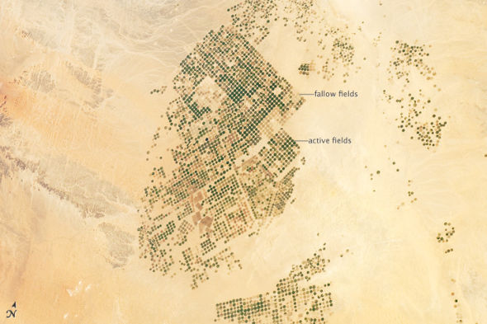
这里的农田是用地下水进行灌溉的，采用的是“精准农业”的耕作方法，这一点对干旱地区特别重要。通过更好地控制用水的数量和时间，可以有效减少水分蒸发损失。该地区种植的农作物包括水果、蔬菜和小麦

Slide 32
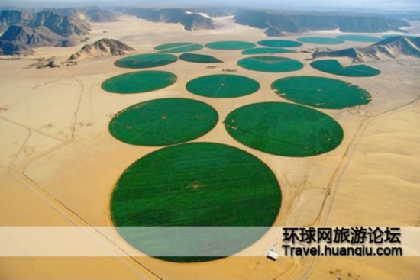

Slide 33
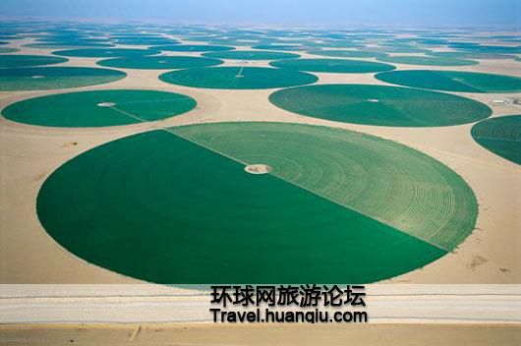
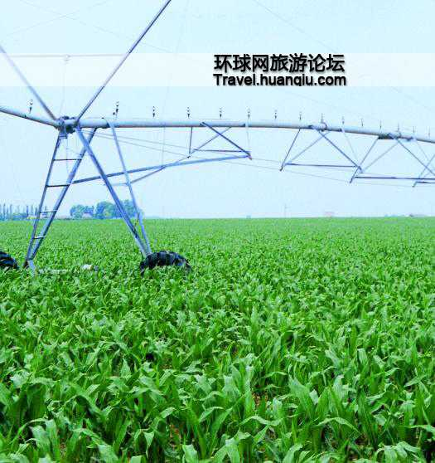
沙特阿拉伯境内的圆形轴心灌溉区。
这些灌溉区都是通过抽取地下水进行灌溉。

Slide 34
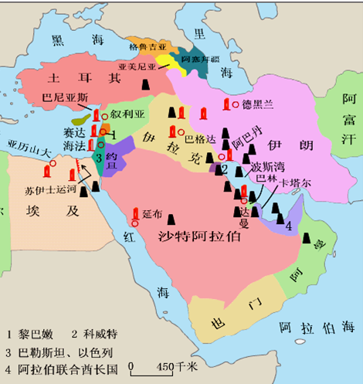
2.矿产：世界最大的石油宝库
● 目前波斯湾地区探明的油田近500个，其中包括20多个特大型油田。沙特阿拉伯的加瓦尔油田和科威特的布尔甘油田，石油储量都超过了100亿吨，分别为世界第一大和第二大油田。
● 西亚绝大多数油井能够自喷，而美国油井自喷率仅6％。西亚原油生产成本只相当于美国的1／7。
特点：
储量大、出油多、埋藏浅、 油质好
分布：以波斯湾为中心，有一条巨大石油带南北延伸
沙特阿拉伯、伊朗、科威特、伊拉克、阿联酋

Slide 35
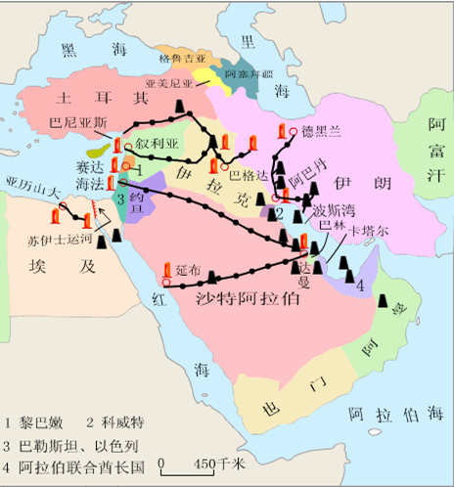
输出方式：
输油管道和大油轮（海运为主）
小部分由输油管道输送到红海和地中海，再用油轮运出。
Notes:
35

Slide 36
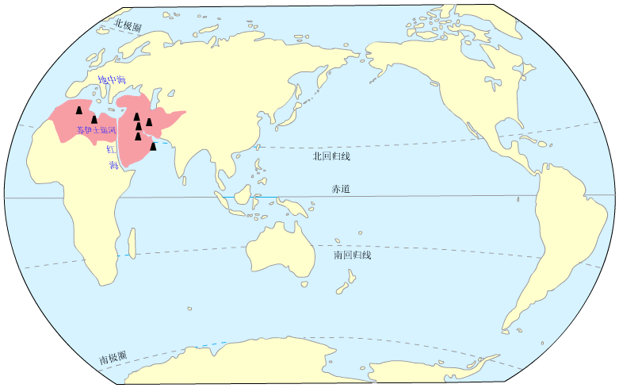
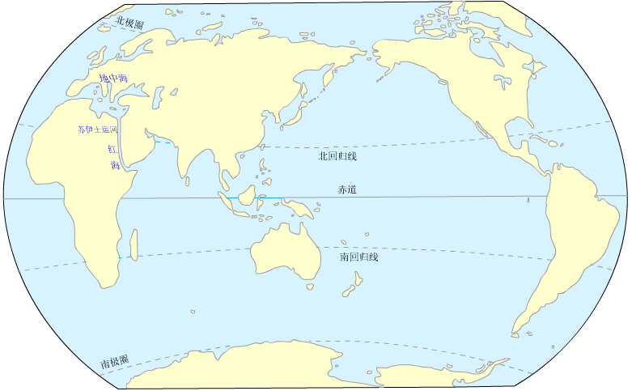
国际石油运输路线
1）波斯湾—霍尔木兹海峡—阿拉伯海—印度洋—马六甲海峡—太平洋—日本和北美
西欧
苏伊士运河
北美
马六甲海峡
日本
直布罗陀海峡
好望角
2）波斯湾—霍尔木兹海峡—阿拉伯海—印度洋—好望角—大西洋—北美和西欧 (巨型油轮≧28万吨 绕道非洲南部好望角)
3）波斯湾—霍尔木兹海峡—阿拉伯海—红海—苏伊士运河—地中海—直布罗陀海峡—大西洋—北美和西欧

Slide 37
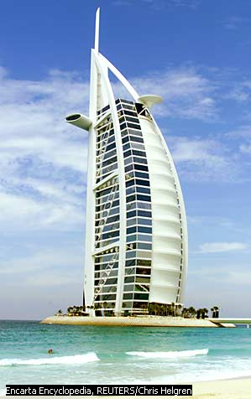

？
石油资源
给西亚带来了什么
因为石油而使得西亚国家非常富裕
（西亚的超豪华酒店）
但石油财富也导致了大量的冲突
（图为海湾战争后大量燃烧的油田）

Slide 38




Slide 39


一、西亚概述
人文特征
1、居民与宗教
西亚地区是广大阿拉伯人的聚居地，白色人种，主要信仰伊斯兰教。
西亚气候干旱，人口稀疏，劳动力不足，且分布极不平衡，地中海沿岸、两河平原人口最为稠密。

Slide 40




衣
食
——白色宽袍
——羊肉
住
行
——窗小墙厚
——单峰骆驼

Slide 41


“阿拉伯世界”。阿拉伯人的风俗习惯是喜爱白色，很多建筑物的外观是白色的，男人的传统服装也是白色的缠头巾和宽大的白色长袍。这是因为白色对强烈的阳光有反射作用，吸热较少的缘故。有些严格执行教规的阿拉伯国家，规定妇女外出，必须面戴黑纱。黑纱上只留两个小孔，以免遮挡视线。

Slide 42


一、西亚概述
人文特征
1、居民与宗教
宗教：西亚是伊斯兰教、基督教、犹太教的发源地，耶路撒冷是三教共同的圣城。
哭墙

Slide 43


三大宗教——圣地
耶路撒冷

Slide 44

耶路撒冷
基督教认为耶路撒冷是创始人耶稣诞生、传教、牺牲、复活的城市。

Slide 45

伊斯兰教认为创始人穆罕默德踩着耶路撒冷阿克萨清真寺的一块“圣石”升空的。

Slide 46


犹太教认为耶路撒冷是古代犹太王国的首都，是宗教圣殿所在。
犹太人最为神圣的地方：耶路撒冷的哭墙

Slide 47

哭墙又称西墙，是耶路撒冷旧城古代犹太国第二圣殿护墙的一段，也是第二圣殿护墙的仅存遗址，长约50米，高约18米，由大石块筑成。犹太教把该墙看作是第一圣地，教徒至该墙例须哀哭，以表示对古神庙的哀悼并期待其恢复。
哭 墙

Slide 48



一、西亚概述
人文特征
2、干旱农业
西亚气候干旱，光热充足，但水资源严重短缺。农业多以畜牧业、灌溉农业为主。
(1)游牧业：分布在高原、沙漠中地下水丰富的地区。
（土耳其的安卡拉羊毛、伊朗地毯和阿富汗的紫羔皮等）
(2)灌溉农业：主要分布在两河平原、沙漠绿洲（枣椰树）。
(3)地中海农业：地中海沿岸（油橄榄、葡萄、柑橘、无花果等园艺业）

Slide 49


枣 椰
生长习性：枣椰树具有耐旱、耐碱、耐热而又喜欢潮湿的特点。树龄可达百年。
分布:枣椰树是一种在西亚和北非沙漠绿洲中常见的绿色乔木，是热带和亚热带干旱地区的特种树木，北非、西亚、南亚广大地区都有种植。
用途：含糖率高，营养丰富，既可作粮食，又是制糖、酿酒的原料。子可以吃可以渣油，果实产量高，使中东一些国家的重要出口农作物。

Slide 50



土耳其安卡拉羊毛

Slide 51



阿富汗紫羔皮

Slide 52



伊朗地毯

Slide 53
3、工业——石油经济
石油出口、加工为支柱
所产石油本地区消费量少，输出（西欧、美国、日本）为主；石油运输以海运为主，部分石油通过管道运输到地中海和红海沿岸。
波斯湾：向西
地中海、红海沿岸（转海运）
管道
石油输出
三条线路
海运
波斯湾
西欧、北美、日本

Slide 54



一、西亚概述
人文特征
3、石油经济
西亚各国经济发展不平衡，可分为石油输出国和非石油输出国。对石油输出国来说，石油是其经济的命脉，战后经济依靠石油得以迅速发展，收入跻身世界前列。但经济长期依赖石油，导致结构单一，受国际能源市场和发达国家限制影响大。
【思考】西亚石油输出国如何应对？
非石油输出国经济多以农牧业为主。采矿业、加工业均较薄弱，但因地理位置优势，在运输、加工和提供劳务上颇得石油之利，并且收取高额的过境费用，获相当收入。
① 调整结构，促进经济多元化
② 发展服务业、旅游业
③ 增加海外投资

Slide 55

新兴的沙漠旅游业
西亚的沙漠绿洲地区，每年都吸引了不少外国游客。他们来这里骑骆驼，欣赏沙漠奇景，参观历史名胜，品尝新鲜的椰枣和烤羊肉，喝清凉的泉水，观看别开生面的骆驼赛跑，另有一番情趣。

Slide 56

旅游业
迪拜是阿拉伯联合酋长国里人口最多的酋长国，主要的支柱产业包括物流、贸易、金融、及旅游行业。迪拜的经济实力在阿联酋也排第一，阿联酋70%左右的非石油贸易集中在迪拜，所以习惯上迪拜被称为阿联酋的"贸易之都"，也是中东地区的经济和金融中心。

Slide 57


高空跳伞圣地之一
棕榈岛

Slide 58

迪拜塔

Slide 59


以色列

Slide 60


二、以色列
自然地理
自然概况：
(1)位置：位于阿拉伯半岛西侧，地中海东岸，是亚、非、欧三大洲的陆上枢纽，战略位置非常重要。
(2)地形：西侧为狭窄的地中海沿岸平原，适宜耕作；其余为干旱高原，只适于游牧。
(3)气候：西部属地中海气候，死海地区位于背风坡，气候干燥。南部为热带沙漠气候。水资源严重短缺。

Slide 61


二、以色列
人文地理
1、居民和经济
(1)居民：以色列人口880万，其中75%为犹太人，信仰犹太教。
(2)经济：以色列是中东地区现代化、经济发展最高的国家，属于发达国家。
以色列的高新技术产业举世闻名，其在军事科技、电子通讯、计算机软件、生物技术、农业、航空等领域具有先进技术水平。

Slide 62

二、以色列
人文地理
2、节水农业
以色列沙漠广布，水资源严重缺乏，但通过节水技术，每年生产的蔬菜、瓜果、花卉大量向欧洲出口，被称为“欧洲冬季厨房”。
【思考】以色列被称为欧洲冬季厨房的原因？
【思考】以色列是如何应对水资源短缺的？
① 光热充足，昼夜温差大，冬雨较多
① 发展海水淡化技术
② 修建水渠和输水管线
③ 发展节水灌溉技术
④ 充分开发水源（雨水、微咸水、废水）
② 重视科技运用，水果蔬菜品种多、产量高
③ 靠近欧洲市场，交通便利

Slide 63

西亚局势
西亚（阿以）冲突的原因
战略位置重要：位居欧、亚、非三洲接触带
宗教信仰冲突：(伊斯兰教、基督教、犹太教)
伊斯兰教(回教)创始于阿拉伯高原
基督教 创始于巴勒斯坦 共同的圣地:耶路萨冷
民族历史纠纷：(犹太族vs阿拉伯民族)
例：以色列建国与巴勒斯坦独立的问题→以阿战争
争夺水源、石油：
例：1990年伊拉克进军科威特

Slide 64

约旦河位于巴勒斯坦地区，其北部的戈兰高地是水资源较丰富的地区，有“中东水塔”之称。
为了争夺戈兰高地的水资源，以色列占领了戈兰高地2/3的地区。因此，戈兰高地成了巴勒斯坦和以色列两国的兵家必争之地。

Slide 65


Slide 66
课时结束

